Slide 1

DEPARTAMENTO DE CIENCIAS ECONÓMICAS ADMINISTRATIVAS Y DE COMERCIO
CARRERA DE INGENIERÍA EN FINANZAS Y AUDITORÍA
TRABAJO DE TITULACIÓN, PREVIO A LA OBTENCIÓN DEL TÍTULO DE INGENIERÍA EN FINANZAS Y AUDITORÍA, CPA.
VALORACIÓN DE LA EMPRESA “VIPROTECO CÍA. LTDA.”, ATRAVES DEL MÉTODO DE FLUJOS DE CAJA DESCONTADOS.
AUTOR: CHAVEZ AMAGUAÑA NANCY BELEN
DIRECTOR: ING. GARCIA AGUILAR JUANITA DEL CARMEN
SANGOLQUÍ
2016

Slide 2






OBJETIVOS
GENERAL.
Efectuar la Valoración de la empresa “Viproteco Cía. Ltda., a través del método de Flujos de Caja Descontados
ESPECÍFICO.
Realizar un análisis de la situación actual de la empresa.
ESPECÍFICO.
Realizar un análisis financiero de la Compañía.
ESPECÍFICO.
Descontar flujos de caja mediante la aplicación de previsiones de escenarios.
ESPECÍFICO.
Conocer los beneficios y limitaciones de los métodos de valoración de empresas.

Slide 3





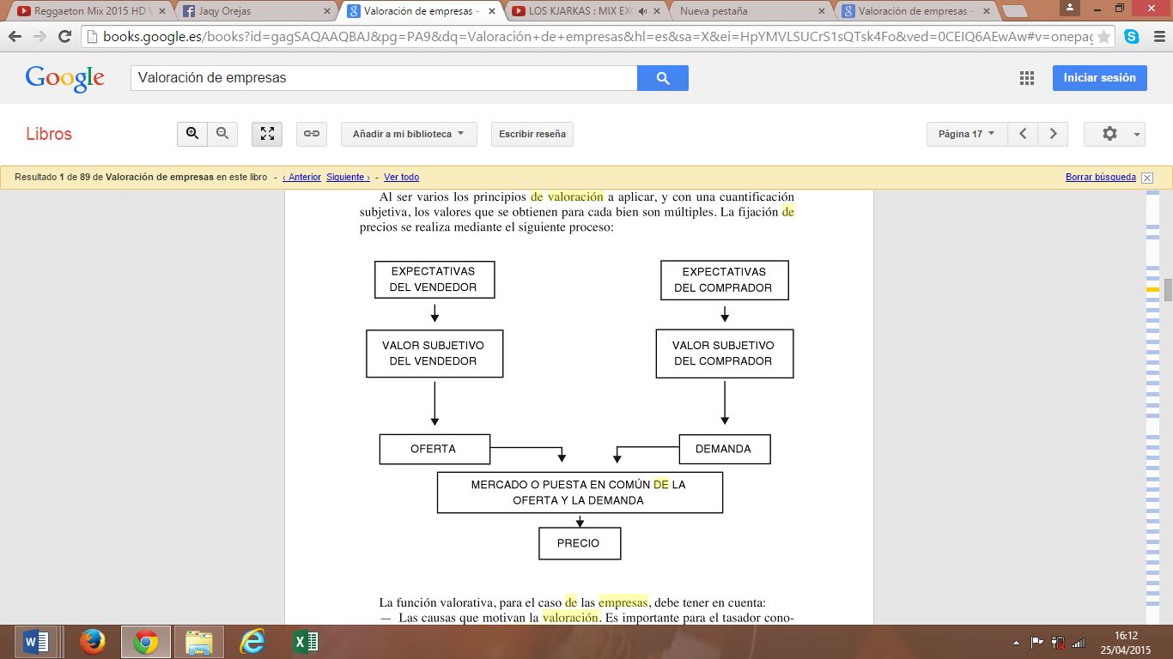








VALORACIÓN DE EMPRESAS
Valor
Precio
Definición
-Activo
-Pasivo
-Patrimonio
Historia
AÑOS 30
-Primera Referencia Bibliográfica.
- Métodos de Valoración intrínsecos y de descuento de flujos.
AÑOS 80
-Publicaciones en todo el mundo.
- No existe aplicación a todos los sectores y modelos de negocio.
AÑOS 60
-Publicación de estudios sobre valoración de negocios.

Slide 4


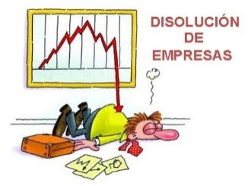

Motivos para realizar la Valoración
Gestión de Administradores
Fuentes de financiamiento
Compra- venta
Salida Bolsa de Valores
Liquidación
Fusiones o absorciones
Herencia- Donaciones
Fuente de información
Calculo del ke

Slide 5

PALABRAS CLAVE
Tasa de descuento
Flujo de Caja
Valor residual

Slide 6


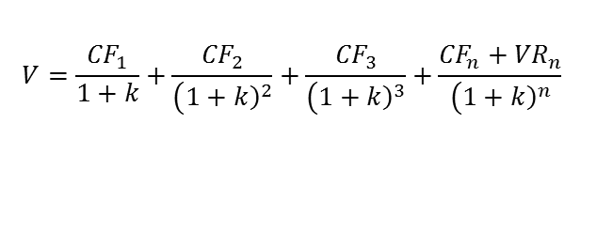
MÉTODOS ESTÁTICOS
Valor de la empresa= valor del patrimonio
MÉTODOS DINÁMICOS.
$$Valor Contable =Total Activo−Total Pasivo$$
Método Contable
Valor actual de los flujos de caja
Flujos de Caja Futuros
$$Tasa de descuento$$
- Información obtenida del Balance de Situación Financiera
-No toman en cuenta las expectativas futuras.
Valor actual del valor residual
$$V=\frac{{CF}_{1}}{1+k}+\frac{{CF}_{2}}{\left({\left.1+k\right)}^{2}\right.}+\frac{{CF}_{3}}{\left({\left.1+k\right)}^{3}\right.}+\frac{{CF}_{n}+{VR}_{n}}{\left({\left.1+k\right)}^{n}\right.}$$

Slide 7
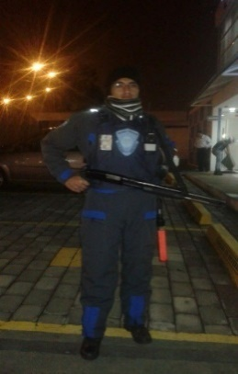
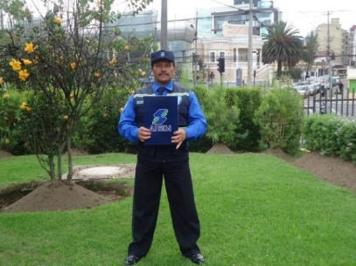
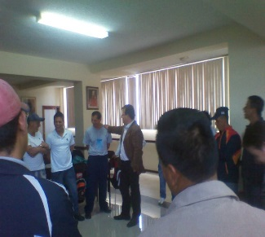
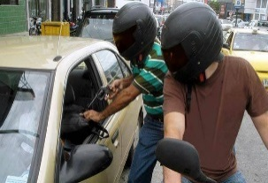

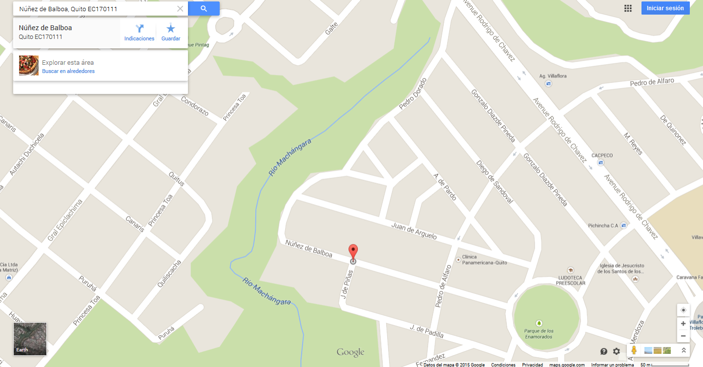
COMPAÑÍA VIGILANCIA, PROTECCION Y SEGURIDAD “VIPROTECO CÍA. LTDA.”
CIUU N8010.0
Actividades de investigación y seguridad, servicios de guardias de seguridad.
Localización
Bodega y oficinas: Quito, en las calles Núñez de Balboa OE2-140 y Juan de Piñas
Base Legal
Oferta servicio: Miguel de los Bancos, Pedro Vicente Maldonado y Puerto Quito.
-Fue constituida el 08 de Mayo de 1992.
-68 Acciones a 1.000 sucres ($0,04) c/u
La compañía cuenta con 20.400 participaciones de $1,00 cada una
SOCIO | Capital social (sucres)
Luis Pazmiño Jurado | 700.000,00
Luis F. Pazmiño | 500.000,00
Geoconda Pazmiño | 500.000,00
TOTAL | 1.700.000,00
SOCIO | Capital Actual
Segundo Palaguachi | 10.200,00
Olger Israel Armas | 2.550,00
Micaela Palaguachi | 2.550,00
Pablo Palaguachi | 2.550,00
María Palaguachi | 2.550,00
TOTAL | 20.400,00

Slide 8

FILOSOFÍA EMPRESARIAL “Viproteco Cía. Ltda.”
Respeto
Honestidad.
Trabajo en Equipo
Servicio de Calidad
Eficiencia
Capacitación
Principios y valores
MISIÓN
Proveer servicios de seguridad, con los mejores recursos físicos y humanos del mercado, para lograr la satisfacción de nuestros clientes, por la calidad de los mismos caracterizados por una atención eficiente oportuna, confiable y cordial, garantizando resultados óptimos para nuestro cliente.
VISIÓN
Ser los mejores por la calidad y confiabilidad de nuestros servicios de seguridad, vigilancia y protección en el Ecuador, para fomentar ecuanimidad en nuestros clientes y satisfacer sus necesidades y requerimientos.

Slide 9



ETAPAS VALORACIÓN DE EMPRESAS
Análisis Situacional de la Empresa.
Método Contable
Comparación métodos
Escenario Pesimista
Escenario Conservador
Escenario Optimista
MÉTODO DE FLUJOS DE CAJA DESCONTADOS
Conservador
Optimista
Pesimista
Análisis Externo
Análisis Financiero.
Análisis Interno

Slide 10



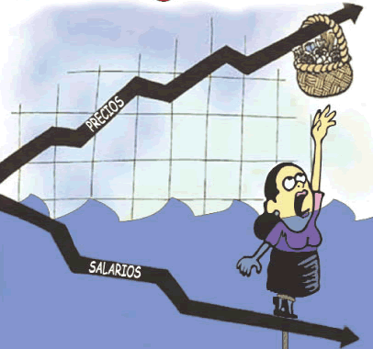
ANÁLISIS SITUACIONAL DE LA EMPRESA.
FODA
OPORTUNIDADES
-Publicación del Decreto Ejecutivo N°32.
-El gobierno Nacional promovió la capacitación de los guardias.
FORTALEZAS
-La empresa se preocupa por impartir capacitaciones al personal de materia laboral y temas varios, mediante la financiación de la SETEC.
-Entrega de servicios de seguridad, a precios accesibles.
AMENAZAS
-La limitación de tenencia armas
-Incremento de variables económicas
DEBILIDADES
Los objetivos estratégicos de la empresa no se encuentran bien definidos

Slide 11
ACTIVOS.
BALANCE GENERAL.
Activos Corrientes: 82%
Activos No Corrientes: 18%
-Caja-Bancos 202% = No presenta problemas de liquidez
-Cuentas y documentos por cobrar 46% = Incremento de contratos de seguridad privada.
-Propiedad, planta y equipo 156%= Adquisición Armamento, vehículo y equipos de computación.

Slide 12
Pasivos Corrientes: 61%
Pasivos No Corrientes: 39%
Aumentaron en un 22% debido principalmente al incremento del aporte de los socios para futura capitalización

Slide 13
ESTADO DE RESULTADOS
Aumentaron en un 109% en el período 2014-2013

Slide 14
INDICADORES FINANCIEROS

Slide 15
ESCENARIO CONSERVADOR.
VIPROTECO Cía. Ltda.
ESTADO DE RESULTADOS
Rubros | 2015 | 2016 | 2017 | 2018 | 2019
Ingresos | 1.049.037,33 | 1.093.680,72 | 1.140.223,98 | 1.188.747,96 | 1.239.336,95
Gastos Operacionales | 913.375,86 | 945.518,28 | 984.027,86 | 1.029.487,81 | 1.061.613,64
Gastos Sueldos y Salarios | 598.315,68 | 619.761,48 | 645.496,44 | 675.905,76 | 697.351,56
Gasto Beneficios sociales ocasionales | 245.134,46 | 253.977,99 | 264.590,24 | 277.098,25 | 285.941,79
Gastos operativos | 46.539,10 | 47.892,18 | 49.454,55 | 51.297,18 | 52.633,67
Gasto depreciación y amortización | 9.285,39 | 9.785,39 | 10.385,39 | 11.085,39 | 11.585,39
Gastos servicios generales | 14.101,23 | 14.101,23 | 14.101,23 | 14.101,23 | 14.101,23
Utilidad Bruta | 135.661,48 | 148.162,45 | 156.196,12 | 159.260,15 | 177.723,31
(-) Gastos financieros | 3.185,90 | 357,92 | $ 0,00 | $ 0,00 | -
Utilidad antes de impuestos y participación a trabajadores | 132.475,58 | 147.804,53 | 156.196,12 | 159.260,15 | 177.723,31
(-) 15% Participación trabajadores | 19.871,34 | 22.170,68 | 23.429,42 | 23.889,02 | 26.658,50
Utilidad antes de impuestos | 112.604,24 | 125.633,85 | 132.766,71 | 135.371,12 | 151.064,81
(-) 22% Impuesto a la Renta por pagar | 24.772,93 | 27.639,45 | 29.208,68 | 29.781,65 | 33.234,26
Utilidad Neta | 87.831,31 | 97.994,40 | 103.558,03 | 105.589,48 | 117.830,55

Slide 16




PROYECCIÓN INGRESOS
ESCENARIO CONSERVADOR.
Proyección contratos
Número de contratos 2014
Detalle | Número de contratos
12 horas diurnas | 7
12 horas nocturnas | 11
14 horas | 1
24 horas | 26
Totales contratos | 46
Proyección de los contratos$={\# Contratos}_{Dato hiórico}$+(1+tasa de crecimiento)
$${Ingresos proyectados }_{2015}={Número de contratos proyectados }_{n }∗Precio del contrato∗12 meses$$
Tasa crecimiento demanda

Slide 17


|
PROYECCIÓN GASTOS
ESCENARIO CONSERVADOR.
Sueldos, salarios y beneficios personal
Gastos Operativos
$$\left.{\# Guardias de seguridad}_{n}=\#{ Guardias seguridad }_{2014}∗(({1+tasa de crecimiento promedio)^}^{n}\right)$$
$$\left.{\# Supervisores}_{n}={ Supervisores }_{2014}∗(({1+tasa de crecimiento promedio)^}^{n}\right)$$
Gastos Servicios Generales

Slide 18
BALANCE GENERAL PROYECTADO
A | ACTIVOS | HISTÓRICO | PROYECCIÓN
 |  | 2014 | 2015 | 2016 | 2017 | 2018 | 2019
A.1 | ACTIVO CORRIENTE | 231.193,91 | 292.483,63 | 392.255,07 | 505.204,23 | 608.026,73 | 742.923,53
A.1.1 | Caja-Bancos | 117.727,95 | 164.068,69 | 259.637,11 | 368.204,40 | 466.458,54 | 596.592,57
A.1.2 | Inversiones Bancarias | 4.300,00 | 4.300,00 | 4.300,00 | 4.300,00 | 4.300,00 | 4.300,00
A.1.3 | Cuentas y documentos por cobrar | 83.814,03 | 98.763,02 | 102.966,03 | 107.347,90 | 111.916,26 | 116.679,03
A.1.3.1 | Clientes | 83.494,03 | 98.763,02 | 102.966,03 | 107.347,90 | 111.916,26 | 116.679,03
A.1.3.2 | Empleados | 320,00 | - | - | - | - | -
A.1.4 | Activos por impuestos corrientes | 25.351,93 | 25.351,93 | 25.351,93 | 25.351,93 | 25.351,93 | 25.351,93
A.2 | ACTIVO NO CORRIENTE | 50.328,71 | 46.043,32 | 41.257,93 | 39.795,21 | 49.607,51 | 43.022,12
A.2.1 | Propiedad, planta y equipo | 48.081,14 | 43.795,75 | 39.010,36 | 37.547,64 | 47.359,94 | 40.774,55
A.2.1.1 | Muebles y enseres | 1.690,05 | 1.453,05 | 1.216,05 | 979,05 | 742,05 | 505,05
A.2.1.2 | Armas para guardias | 18.174,77 | 20.655,35 | 22.635,93 | 25.016,51 | 27.697,10 | 27.877,68
A.2.1.3 | Equipo de comunicación | 12.817,28 | 10.681,07 | 8.544,85 | 6.408,64 | 4.272,43 | 2.136,21
A.2.1.4 | Equipos de seguridad | 5.111,98 | 4.472,98 | 3.833,98 | 3.194,99 | 2.555,99 | 1.916,99
A.2.1.5 | Equipo de computación | 1.948,45 | 974,22 | 0,00 | 1.948,45 | 974,22 | -
A.2.1.6 | Vehículos, transporte y camionero móvil | 8.338,62 | 5.559,08 | 2.779,54 | - | 11.118,16 | 8.338,62
A.2.2 | Activos por Impuestos diferidos | 2.247,57 | 2.247,57 | 2.247,57 | 2.247,57 | 2.247,57 | 2.247,57
TOTAL ACTIVOS |  | 281.522,62 | 338.526,95 | 433.513,00 | 544.999,43 | 657.634,24 | 785.945,65
B. | PASIVOS | 221.416,30 | 190.589,32 | 187.580,96 | 195.509,37 | 202.554,70 | 213.035,56
B.1 | PASIVOS CORRIENTES | 135.717,75 | 168.485,29 | 177.913,96 | 185.842,37 | 192.887,70 | 203.368,56
B.1.1 | Proveedores | 23.354,99 | 14.771,18 | 15.100,77 | 15.481,34 | 15.930,18 | 16.255,73
B.1.2 | Sueldos por pagar | 58.242,72 | 49.859,64 | 51.646,79 | 53.791,37 | 56.325,48 | 58.112,63
B.1.3 | Beneficios Sociales Ocasionales por pagar | 30.367,91 | 59.210,21 | 61.356,28 | 63.931,56 | 66.961,37 | 69.107,44
B.1.4 | Participación trabajadores por pagar | 7.577,69 | 19.871,34 | 22.170,68 | 23.429,42 | 23.889,02 | 26.658,50
B.1.5 | Impuesto a la Renta por pagar del ejercicio | 9.448,94 | 24.772,93 | 27.639,45 | 29.208,68 | 29.781,65 | 33.234,26
B.1.6 | Otras cuentas por pagar | 6.725,50 | - | - | - | - | -
B.2 | PASIVOS NO CORRIENTES | 85.698,55 | 22.104,03 | 9.667,00 | 9.667,00 | 9.667,00 | 9.667,00
B.2.1 | Cuentas y documentos por pagar socios | 17.670,00 | - | - | - | - | -
B.2.2 | Obligaciones con Instituciones Financieras | 39.931,30 | 12.437,03 | 0,00 | 0,00 | 0,00 | 0,00
B.2.3 | Provisiones por beneficios empleados | 9.667,00 | 9.667,00 | 9.667,00 | 9.667,00 | 9.667,00 | 9.667,00
B.2.4 | Otras provisiones | 18.430,25 | - | - | - | - | -
C. | PATRIMONIO | 60.106,32 | 147.937,63 | 245.932,03 | 349.490,06 | 455.079,54 | 572.910,09
C.1 | Capital | 20.400,00 | 20.400,00 | 20.400,00 | 20.400,00 | 20.400,00 | 20.400,00
C.2 | Aportes de socios para futura capitalización | 15.000,00 | 15.000,00 | 15.000,00 | 15.000,00 | 15.000,00 | 15.000,00
C.3 | Reservas | 2.891,14 | 4.080,00 | 4.080,00 | 4.080,00 | 4.080,00 | 4.080,00
C.4 | Resultados acumulados | (10.388,01) | 20.626,32 | 108.457,63 | 206.452,03 | 310.010,06 | 415.599,54
C.5 | Resultado del ejercicio | 32.203,19 | 87.831,31 | 97.994,40 | 103.558,03 | 105.589,48 | 117.830,55
TOTAL PASIVOS+PATRIMONIO |  | 281.522,62 | 338.526,95 | 433.512,99 | 544.999,43 | 657.634,24 | 785.945,65

Slide 19
PROYECCIÓN CUENTAS BALANCE
Sueldos y beneficios por pagar
Rotación Cuentas por Cobrar
Rotación Cuentas por pagar

Slide 20

Necesidades Operativas de Fondos
DETERMINACIÓN DE FLUJOS
Financiamiento de Capital de Trabajo
CCE= días Inventario + días de cuentas por cobrar- días cuentas por pagar
$$CCE=0+34 días−88 días$$
$$CCE=−54 días.$$

Slide 21
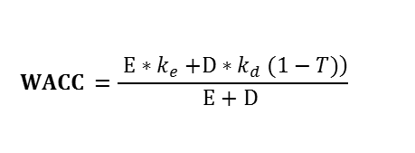


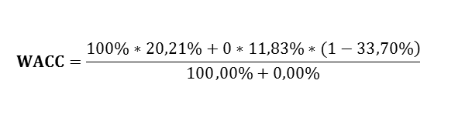
FREE CASH FLOW
$$WACC =\frac{\left. E{∗k}_{e}+D{∗k}_{d}(1−T)\right)}{E+D }$$
Valor global de la empresa
Rentabilidad exigida para los accionistas
$$K_{e}=R_{f}+β∗PM$$
Detalle | Datos
ER(m) | 16,87%
Tasa de Libre Riesgo (Rf) | 1,35%
Prima de riesgo del Mercado (Rm- Rf) | 15,52%
Coeficiente Beta de la Industria (B) | 1,22
Costo de Capital (ke) | 20,21%
$$WACC=\frac{\left.100\%∗20,21\%+0∗11,83\%∗(1−33,70\%\right)}{100,00\%+0,00\%}$$
$$WACC=20,21\%$$

Slide 22

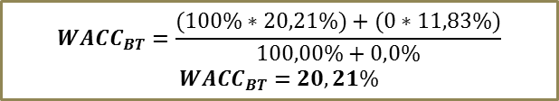
CAPITAL CASH FLOW
$${WACC}_{BT}=\frac{ E{∗k}_{e}+D{∗k}_{d}}{E+D }$$
Valor global de la empresa
$${WACC}_{BT}=\frac{(100\%∗20,21\%)+(0∗11,83\%)}{100,00\%+0,0\%}$$
$${WACC}_{BT}=20,21\%$$

Slide 23
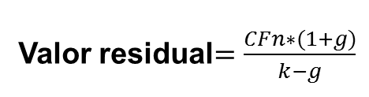
Valor residual
Valor residual$=\frac{CFn∗(1+g)}{k−g}$
VALOR DE LA EMPRESA
 | Rubro | Conservador
 | Valor global de la empresa | 289.573,15
(+) | Activos Improductivos | -
(-) | Valor actual de los pasivos | 84.874,52
(=) | Valor de la empresa | 204.698,63
 | Número de acciones en circulación | 20.400
(=) | Valor por acción | 10,03
 | Valor en Libros por acción | 2,95
 | Premio por Acción($) | 7,09
(=) | Premio por Acción (%) | 240%

Slide 24

PROYECCIÓN INGRESOS
Método de Flujos de Caja descontados
ESCENARIO OPTIMISTA
PROYECCIÓN GASTOS
Sueldos, salarios y beneficios personal
Proyección número de contratos
Ropa de Trabajo, exámenes médicos y comisiones.

Slide 25
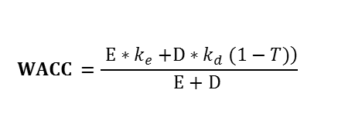
FREE CASH FLOW
$$WACC =\frac{\left. E{∗k}_{e}+D{∗k}_{d}(1−T)\right)}{E+D }$$
Valor global de la empresa

Slide 26
CAPITAL CASH FLOW
$${WACC}_{BT}=\frac{ E{∗k}_{e}+D{∗k}_{d}}{E+D }$$
Valor global de la empresa

Slide 27

PROYECCIÓN INGRESOS
ESCENARIO PESIMISTA
PROYECCIÓN GASTOS
Sueldos, salarios y beneficios personal
Proyección número de contratos
Número de Contratos
Detalle | 2015 | 2016 | 2017 | 2018 | 2019
12 horas diurnas | 7 | 8 | 8 | 8 | 8
12 horas nocturnas | 12 | 12 | 12 | 12 | 13
14 horas | 1 | 1 | 1 | 1 | 1
24 horas | 27 | 27 | 28 | 28 | 29
Total contratos | 47 | 48 | 49 | 50 | 51
Ropa de Trabajo, exámenes médicos y comisiones.

Slide 28
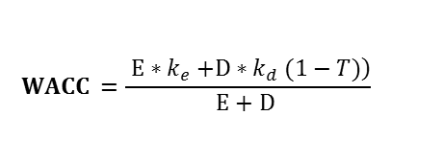
FREE CASH FLOW
$$WACC =\frac{\left. E{∗k}_{e}+D{∗k}_{d}(1−T)\right)}{E+D }$$
Valor global de la empresa

Slide 29

CAPITAL CASH FLOW
$${WACC}_{BT}=\frac{ E{∗k}_{e}+D{∗k}_{d}}{E+D }$$
Valor global de la empresa

Slide 30

Método Contable
$$Valor Contable =Total Activo −Total Pasivo$$
Valor contable = 281.522,62- 221.416,30
Valor Contable = 60.106,32 dólares.

Slide 31
MÉTODO CONTABLE&FLUJOS DE CAJA DESCONTADOS
Optimista
Conservador
Pesimista
Contable

Slide 32

CONCLUSIONES
Al realizar el análisis situacional de la empresa “VIPROTECO Cía. Ltda.” se detectó que el factor que influyó positivamente en el fortalecimiento del sector de seguridad privada y de la empresa en el período 2012-2014, es la publicación del decreto N°32 emitido por el Estado, el cual establece que todas las Instituciones del Sector Público deben prescindir de los servicios de seguridad de la Policía Nacional, permitiéndole al sector de seguridad privada tenga mayor acogida por estas Instituciones. Como factor negativo para la compañía es la limitación en el adquisición y tenencia de armamento, debido al alto costo por el carecimiento de estos bienes en el mercado Nacional, las estrictas leyes que regulan la portabilidad y el aparecimiento del mercado de seguridad electrónica.
Para valorar una empresa según el método de flujos de caja descontados se considera la situación, el sector, el tamaño o el tipo de la empresa, con la finalidad de generar riqueza en un futuro y arrojar un valor de la empresa cercano a la realidad y establecer un estándar para la toma de desiciones, mientras que el método contable, se limita a utilizar datos históricos, sin considerar a la empresa en marcha.
“Viproteco Cía. Ltda.” presenta altos niveles de liquidez, suficientes para cubrir todas las obligaciones relacionadas al giro normal del negocio. Los índices de rentabilidad han ido incrementado y muestran que la empresa es eficiente en utilizar los recursos de la empresa y en generar ventas. Los índices de gestión muestran una eficiente recaudación de las cuentas por cobrar adquiridas con los clientes, sin embargo no mantienen una política adecuada de pagos a proveedores. Además los índices de endeudamiento, muestran que la empresa se encuentra comprometida en mayor proporción con fondos de terceros para financiar la adquisición de activos requeridos por la empresa.
Al aplicar el análisis de sensibilidad en la empresa “Viproteco Cía. Ltda.” entre dos tipos de escenarios, se obtuvo que el mejor método para valorar a la empresa es del flujos de caja descontados, debido que aunque se haya planteado un escenario pesimista se generó un valor superior al obtenido al valor obtenido según el método contable.

Slide 33

RECOMENDACIONES
Ampliar el portafolio de servicios que oferta la empresa, mediante la implementación del servicio de monitoreo, el cual se dirige a apertura un nuevo mercado denominado hogares.
Se recomienda que se utilice el método de flujos de caja descontados para buscar fuentes de financiamiento.
Que la empresa “Viproteco Cía. Ltda.” financie la adquisición de armamento, vestuario e implementos de protección necesarios con capital propio, debido a que la excesiva solicitud de créditos a externos; puede producir inconvenientes en un futuro.
Aplicar las estrategias planteadas en cada uno de los escenarios con la finalidad de evitar que las variables tantos internas como externas afecten a la gestión de la compañía.

